Slide 1
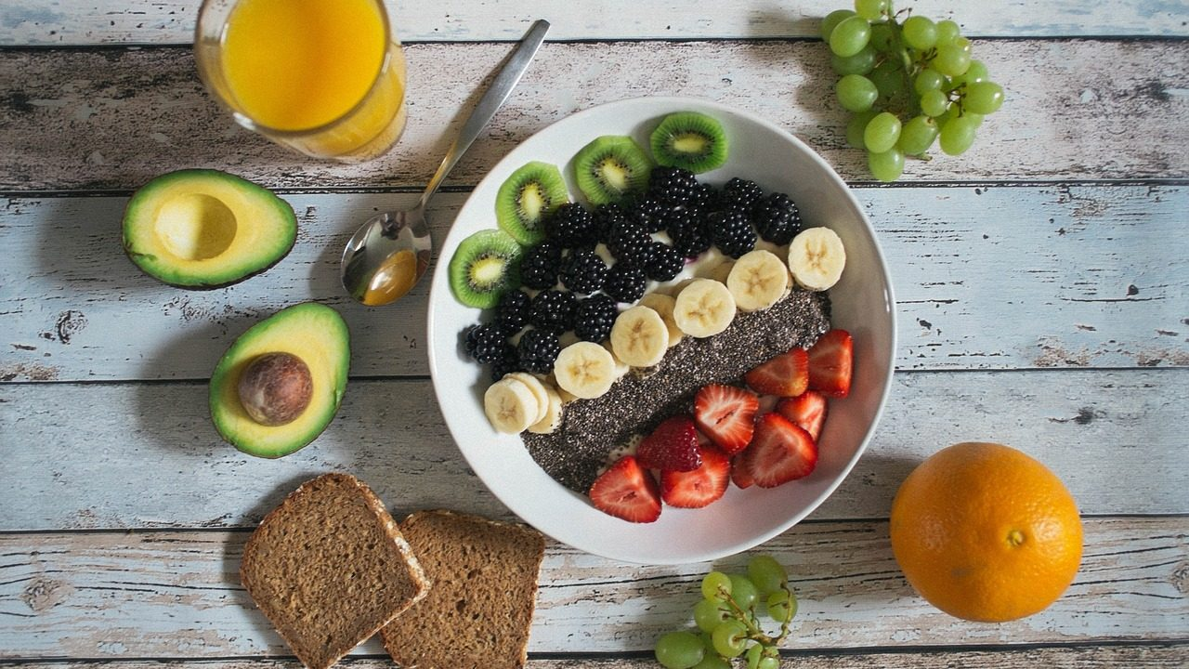
Plátano: qué aporta y
cómo llevarlo a la
mesa
Salud y Estética
Ver el OA en saludyestetica.lumbre.lat
Notes:
Objeto de aprendizaje de Lumbre · Salud y Estética
Enlace: https://saludyestetica.lumbre.lat/object/sye-bib-oa04-platano

Slide 2
Acerca de este OA · 1 de 2
Objetivo
Reconocer qué aporta el plátano, medir una porción con medidas de cocina y decidir cómo elegirlo, madurarlo, guardarlo y servirlo sin juzgarlo por la hora ni por su fama.
Descripción
Ficha de la biblioteca de alimentos: qué aporta el plátano, cómo se mide una porción casera, cómo llevarlo a la mesa y a la lonchera, una preparación sencilla, compra y conservación, y los mitos más frecuentes.
Plátano: qué aporta y cómo llevarlo a la mesa
2 / 65
Notes:
Enlace al OA: https://saludyestetica.lumbre.lat/object/sye-bib-oa04-platano

Slide 3
Acerca de este OA · 2 de 2
Autoría: Salud y Estética
Etiquetas: plátano · fruta · potasio · fibra · lonchera · maduración
Plátano: qué aporta y cómo llevarlo a la mesa
3 / 65
Notes:
Continuación de «Acerca de este OA» (2 de 2).

Slide 4
Plátano: qué aporta y cómo llevarlo a la mesa · 1 de 2
Público y alcance
Cualquier persona que compra, cocina o quiere entender un alimento.
Caso ficticio. Tomás —nombre inventado— trabaja de noche en una bodega. A las tres de la mañana abre la lonchera y saca un plátano; un compañero le dice que la fruta de noche «se convierte en grasa» y otro le advierte que el plátano «no es para diabéticos». Tomás no tiene diabetes, pero se queda con la duda.
Plátano: qué aporta y cómo llevarlo a la mesa
4 / 65

Slide 5
Plátano: qué aporta y cómo llevarlo a la mesa · 2 de 2
Quiere una colación rápida que no lo deje con hambre y que no le caiga pesada. También quiere saber si el plátano verde sirve para algo o si sólo el maduro cuenta. Esta ficha responde con medidas caseras y criterios de compra, sin convertir el plátano en enemigo ni en medicina.
Al final, Tomás podrá decidir qué llevar, cuánto comer y con qué acompañarlo, sin depender de la frase del compañero.
Plátano: qué aporta y cómo llevarlo a la mesa
5 / 65
Notes:
Continuación de «Plátano: qué aporta y cómo llevarlo a la mesa» (2 de 2).

Slide 6
Qué aporta el plátano · 1 de 2
El plátano es una fruta con almidón y azúcares propios, agua, fibra, potasio y vitamina B6; también aporta magnesio y folato en cantidades modestas. Su composición cambia con la madurez: verde tiene más almidón resistente y una textura firme; maduro tiene más azúcares simples y un sabor más dulce.
Plátano: qué aporta y cómo llevarlo a la mesa
6 / 65

Slide 7
Qué aporta el plátano · 2 de 2
Ese cambio no lo vuelve bueno ni malo: cambia el sabor, la textura y la forma en que el cuerpo lo digiere. La cáscara no se come, pero se lava antes de abrir la fruta. El plátano aporta energía de forma práctica y se transporta bien, por eso es común en la lonchera y en el deporte. No es una fuente completa de proteína ni de grasa, y no reemplaza un plato.
Su fibra y su potasio son parte de lo que aporta, no una promesa de curar calambres.
Plátano: qué aporta y cómo llevarlo a la mesa
7 / 65
Notes:
Continuación de «Qué aporta el plátano» (2 de 2).

Slide 8
Porción y medida casera · 1 de 3
Una porción casera es un plátano mediano o una taza de plátano en rodajas. Para una colación, medio plátano puede bastar si es grande; para el desayuno, uno mediano. La cáscara no se cuenta y se retira antes de comer. Si lo cortas en rodajas, una taza se acerca a un plátano mediano, aunque el tamaño cambia.
El plátano verde y el maduro se miden igual, pero saben distinto: el verde es más neutro y firme, el maduro más dulce y blando. En un licuado, el plátano aporta cuerpo y dulzor; no necesita azúcar añadido. Si lo congelas en rodajas, se conserva para licuados y pierde firmeza al descongelar.
Plátano: qué aporta y cómo llevarlo a la mesa
8 / 65

Slide 9
Porción y medida casera · 2 de 3
La medida casera ayuda a combinarlo con otros alimentos en lugar de comer varios de golpe.
Alcance de esta ficha
Ficha informativa de un alimento de la biblioteca. Explica qué aporta el plátano, cómo se mide una porción casera y cómo se elige o conserva; no prescribe dietas ni sustituye una consulta.
Plátano: qué aporta y cómo llevarlo a la mesa
9 / 65
Notes:
Continuación de «Porción y medida casera» (2 de 3).

Slide 10
Porción y medida casera · 3 de 3
La madurez cambia el sabor, no la moral
Un plátano verde y uno maduro se miden igual, pero saben y se sienten distintos. Ninguno es «bueno» o «malo»: elige el que te sirva para la preparación y la porción que necesitas.
Las manchas pardas no son un defecto
Las manchas pequeñas en la cáscara indican que el almidón se está transformando en azúcares. Si la pulpa está firme y huele bien, el plátano está en su punto.
Plátano: qué aporta y cómo llevarlo a la mesa
10 / 65
Notes:
Continuación de «Porción y medida casera» (3 de 3).

Slide 11
Cómo llevarlo a la mesa · 1 de 2
El plátano cabe en el desayuno, la colación y el postre. En rodajas sobre avena o yogurt; entero para llevar; en un licuado con leche o agua; asado a la plancha como acompañamiento. Combina con canela, crema de cacahuate, avena, yogurt y nueces. Su dulzor aumenta con la madurez, así que no necesita azúcar.
Si lo sirves con proteína o grasa —yogurt, huevo, crema de cacahuate—, la colación sostiene más que el plátano solo. En la lonchera, elige uno que no esté demasiado maduro para que no se aplaste. En la mesa, medio plátano en rodajas puede ser un postre suficiente.
Plátano: qué aporta y cómo llevarlo a la mesa
11 / 65

Slide 12
Cómo llevarlo a la mesa · 2 de 2
No hace falta cocinarlo, pero a la plancha cambia la textura y el aroma. La cáscara va a la basura o a la composta.
Plátano: qué aporta y cómo llevarlo a la mesa
12 / 65
Notes:
Continuación de «Cómo llevarlo a la mesa» (2 de 2).

Slide 13
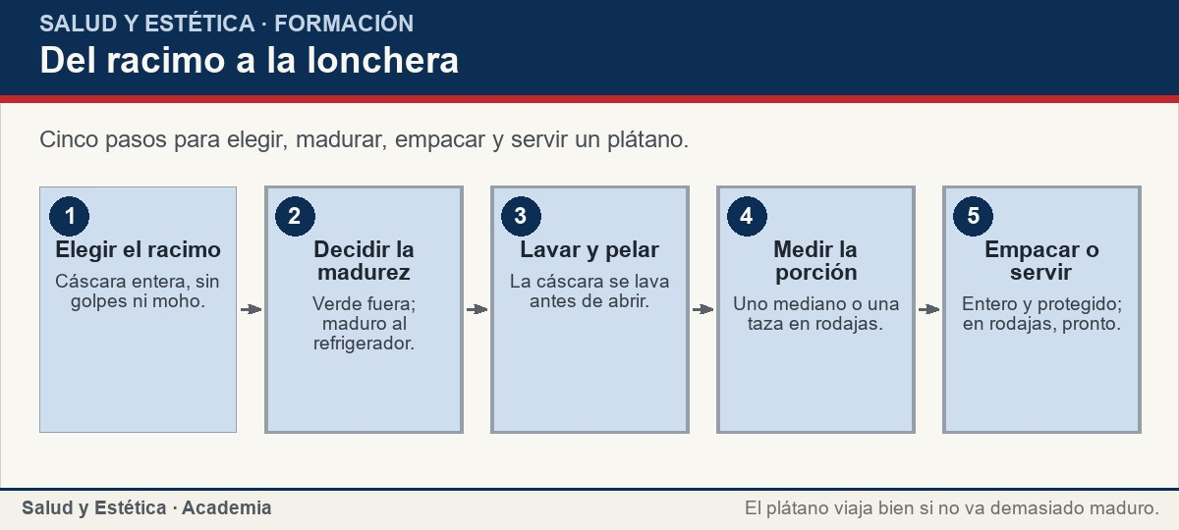
Cómo llevarlo a la mesa
Cinco pasos para elegir, madurar, empacar y servir un plátano.
Ver imagen original en el OA
Notes:
Imagen del OA: assets/fig-1-flujo.jpg
Texto alternativo: Del racimo a la lonchera
Pie: Cinco pasos para elegir, madurar, empacar y servir un plátano.
Enlace: https://saludyestetica.lumbre.lat/object/sye-bib-oa04-platano

Slide 14
Una preparación sencilla
Plátano a la plancha con canela. Pela un plátano maduro pero firme y córtalo a lo largo en rebanadas gruesas. Calienta una sartén antiadherente a fuego medio; no necesitas aceite, aunque puedes untar una gota si se pega. Coloca las rebanadas y cocínalas hasta que se doren por un lado; voltéalas con cuidado y dora el otro. Retíralas cuando estén calientes y ligeramente caramelizadas por fuera. Espolvorea canela y sirve de inmediato, solas o con yogurt natural. Si quieres un postre, agrega unas nueces picadas. No agregues azúcar: el plátano maduro ya es dulce. Lava la fruta antes de pelarla y lávate las manos después.
Plátano: qué aporta y cómo llevarlo a la mesa
14 / 65

Slide 15
Una preparación sencilla
Situaciones frecuentes con el plátano y una decisión posible. No es una prescripción: ordena la compra y la lonchera.
Plátano: qué aporta y cómo llevarlo a la mesa
15 / 65
Notes:
Título completo de la tabla que sigue.

Slide 16
Tabla · 1 de 2
Situación | Qué observar | Decisión posible
El plátano está verde | Aún no está listo | Déjalo a temperatura ambiente y revísalo a diario.
Tiene manchas pardas y cede | Está maduro y dulce | Cómelo pronto o guárdalo en el refrigerador.
La pulpa está blanda y huele mal | Ya pasó | Descártalo; no lo uses en licuado.
Es para la lonchera | Se puede aplastar | Elige uno firme y protégelo en un recipiente rígido.
Plátano: qué aporta y cómo llevarlo a la mesa
16 / 65
Notes:
Tabla del OA: Tabla
Enlace: https://saludyestetica.lumbre.lat/object/sye-bib-oa04-platano

Slide 17
Tabla · 2 de 2
Situación | Qué observar | Decisión posible
Quieres una colación que sostenga | Solo fruta se queda corta | Acompáñalo con yogurt, huevo o crema de cacahuate.
Tienes varios muy maduros | Se perderán pronto | Pélalos, córtalos y congélalos en rodajas.
Plátano: qué aporta y cómo llevarlo a la mesa
17 / 65
Notes:
Tabla del OA: Tabla
Enlace: https://saludyestetica.lumbre.lat/object/sye-bib-oa04-platano

Slide 18
Compra, conservación e higiene · 1 de 2
Elige plátanos con la cáscara entera y sin golpes; el color va del verde al amarillo con manchas pardas según la madurez. Las manchas pequeñas no son un defecto: indican dulzor. Evita los que tienen zonas blandas, moho o un olor fermentado.
En casa, deja madurar los verdes a temperatura ambiente y guarda los maduros en el refrigerador si quieres frenar el proceso; la cáscara se oscurece, pero la pulpa sigue bien. Lava la fruta antes de pelarla, aunque no te comas la cáscara.
Plátano: qué aporta y cómo llevarlo a la mesa
18 / 65

Slide 19
Compra, conservación e higiene · 2 de 2
Si compras un racimo grande, separa los que vas a comer primero y congela los muy maduros en rodajas para licuados. No apiles los plátanos sobre otros alimentos frágiles.
Plátano: qué aporta y cómo llevarlo a la mesa
19 / 65
Notes:
Continuación de «Compra, conservación e higiene» (2 de 2).

Slide 20
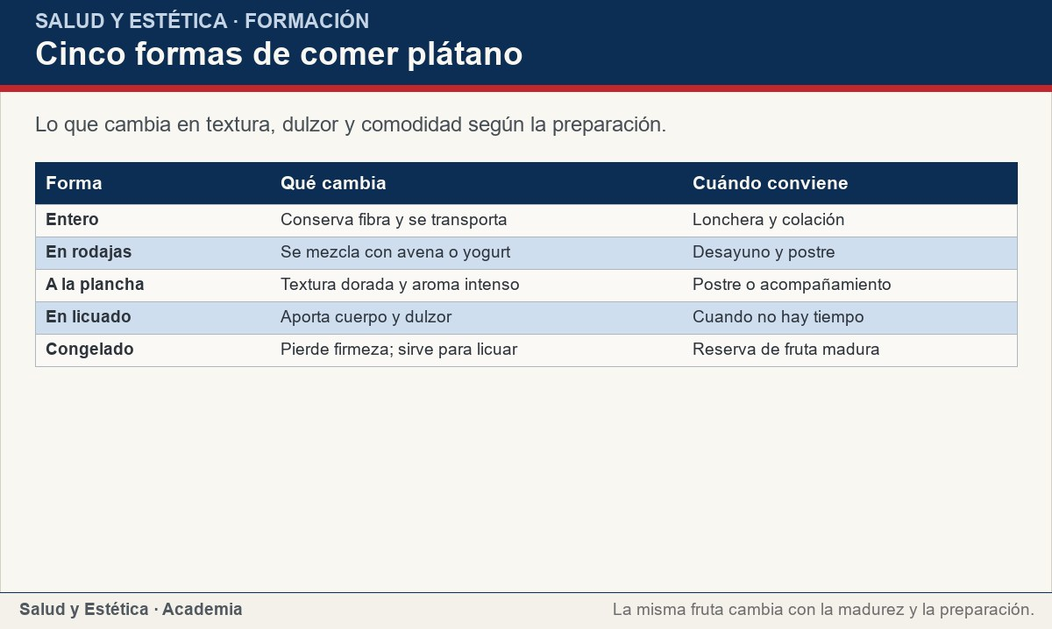
Compra, conservación e higiene
Lo que cambia en textura, dulzor y comodidad según la preparación.
Ver imagen original en el OA
Notes:
Imagen del OA: assets/fig-2-matriz.jpg
Texto alternativo: Cinco formas de comer plátano
Pie: Lo que cambia en textura, dulzor y comodidad según la preparación.
Enlace: https://saludyestetica.lumbre.lat/object/sye-bib-oa04-platano

Slide 21
Mitos frecuentes · 1 de 2
«El plátano engorda más que otras frutas»: no por sí solo. Aporta más almidón y azúcares que algunas frutas, pero la porción y el conjunto del día deciden; un plátano no tiene más poder que otra fruta. «El plátano no es para personas con diabetes»: no hay una fruta prohibida para todas las personas con diabetes; la porción y el contexto se ajustan con el equipo de salud.
Plátano: qué aporta y cómo llevarlo a la mesa
21 / 65

Slide 22
Mitos frecuentes · 2 de 2
«El plátano maduro es puro azúcar»: al madurar, el almidón se transforma en azúcares, pero la fruta sigue aportando agua, fibra y potasio. «El plátano cura los calambres»: aporta potasio, pero un calambre puede tener varias causas; no es un remedio único. «La cáscara se come»: no es lo habitual; se retira y se usa, si acaso, para composta.
Plátano: qué aporta y cómo llevarlo a la mesa
22 / 65
Notes:
Continuación de «Mitos frecuentes» (2 de 2).

Slide 23
Mitos frecuentes · Cómo elegir, madurar y guardar plátanos · Paso 1 de 6
Mira la cáscara
Busca una cáscara entera, sin golpes, moho ni zonas blandas. Las manchas pardas pequeñas son señal de dulzor, no de deterioro.
Plátano: qué aporta y cómo llevarlo a la mesa
23 / 65
Notes:
Recorrido: Cómo elegir, madurar y guardar plátanos
Paso 1 de 6: Mira la cáscara
Texto del paso: Busca una cáscara entera, sin golpes, moho ni zonas blandas. Las manchas pardas pequeñas son señal de dulzor, no de deterioro.
Enlace: https://saludyestetica.lumbre.lat/object/sye-bib-oa04-platano

Slide 24
Mitos frecuentes · Cómo elegir, madurar y guardar plátanos · Paso 2 de 6
Decide el punto
Verde para madurar en casa, amarillo para comer pronto, con manchas para postres o licuados. Elige según el uso, no por costumbre.
Plátano: qué aporta y cómo llevarlo a la mesa
24 / 65
Notes:
Recorrido: Cómo elegir, madurar y guardar plátanos
Paso 2 de 6: Decide el punto
Texto del paso: Verde para madurar en casa, amarillo para comer pronto, con manchas para postres o licuados. Elige según el uso, no por costumbre.
Enlace: https://saludyestetica.lumbre.lat/object/sye-bib-oa04-platano

Slide 25
Mitos frecuentes · Cómo elegir, madurar y guardar plátanos · Paso 3 de 6
Separa por madurez
Deja los verdes fuera y guarda los maduros en el refrigerador. La cáscara se oscurece, pero la pulpa se conserva mejor.
Plátano: qué aporta y cómo llevarlo a la mesa
25 / 65
Notes:
Recorrido: Cómo elegir, madurar y guardar plátanos
Paso 3 de 6: Separa por madurez
Texto del paso: Deja los verdes fuera y guarda los maduros en el refrigerador. La cáscara se oscurece, pero la pulpa se conserva mejor.
Enlace: https://saludyestetica.lumbre.lat/object/sye-bib-oa04-platano

Slide 26
Mitos frecuentes · Cómo elegir, madurar y guardar plátanos · Paso 4 de 6
Lava antes de pelar
Enjuaga la fruta aunque no te comas la cáscara; al pelarla, el cuchillo y las manos pueden arrastrar lo de la superficie.
Plátano: qué aporta y cómo llevarlo a la mesa
26 / 65
Notes:
Recorrido: Cómo elegir, madurar y guardar plátanos
Paso 4 de 6: Lava antes de pelar
Texto del paso: Enjuaga la fruta aunque no te comas la cáscara; al pelarla, el cuchillo y las manos pueden arrastrar lo de la superficie.
Enlace: https://saludyestetica.lumbre.lat/object/sye-bib-oa04-platano

Slide 27
Mitos frecuentes · Cómo elegir, madurar y guardar plátanos · Paso 5 de 6
Mide la porción
Un plátano mediano o una taza en rodajas. Para una colación, medio plátano grande puede bastar; para el desayuno, uno mediano.
Plátano: qué aporta y cómo llevarlo a la mesa
27 / 65
Notes:
Recorrido: Cómo elegir, madurar y guardar plátanos
Paso 5 de 6: Mide la porción
Texto del paso: Un plátano mediano o una taza en rodajas. Para una colación, medio plátano grande puede bastar; para el desayuno, uno mediano.
Enlace: https://saludyestetica.lumbre.lat/object/sye-bib-oa04-platano

Slide 28
Mitos frecuentes · Cómo elegir, madurar y guardar plátanos · Paso 6 de 6
Aprovecha los muy maduros
Pélalos, córtalos en rodajas y congélalos para licuados. No los dejes pudrirse en el frutero ni los uses si huelen mal.
Plátano: qué aporta y cómo llevarlo a la mesa
28 / 65
Notes:
Recorrido: Cómo elegir, madurar y guardar plátanos
Paso 6 de 6: Aprovecha los muy maduros
Texto del paso: Pélalos, córtalos en rodajas y congélalos para licuados. No los dejes pudrirse en el frutero ni los uses si huelen mal.
Enlace: https://saludyestetica.lumbre.lat/object/sye-bib-oa04-platano

Slide 29
Mitos frecuentes · Caso ficticio: la lonchera de Tomás · Paso 1 de 3
Los datos del caso
Caso ficticio. Tomás, nombre inventado, trabaja de noche y lleva un plátano para comer a media jornada. Un compañero le dice que la fruta de noche se convierte en grasa y otro que el plátano no es para diabéticos. Tomás no tiene diabetes y quiere una colación práctica.
Plátano: qué aporta y cómo llevarlo a la mesa
29 / 65
Notes:
Recorrido: Caso ficticio: la lonchera de Tomás
Paso 1 de 3: Los datos del caso
Texto del paso: Caso ficticio. Tomás, nombre inventado, trabaja de noche y lleva un plátano para comer a media jornada. Un compañero le dice que la fruta de noche se convierte en grasa y otro que el plátano no es para diabéticos. Tomás no tiene diabetes y quiere una colación práctica.
Enlace: https://saludyestetica.lumbre.lat/object/sye-bib-oa04-platano

Slide 30
Mitos frecuentes · Caso ficticio: la lonchera de Tomás · Paso 2 de 3
Lo que se observa
El plátano no cambia de nutrientes por la hora. Lo que sí cambia es la porción y con qué se acompaña: solo, se digiere rápido y puede dejar hambre; con yogurt o un huevo, sostiene más. El plátano muy maduro se aplasta en la lonchera, así que conviene elegir uno firme.
Plátano: qué aporta y cómo llevarlo a la mesa
30 / 65
Notes:
Recorrido: Caso ficticio: la lonchera de Tomás
Paso 2 de 3: Lo que se observa
Texto del paso: El plátano no cambia de nutrientes por la hora. Lo que sí cambia es la porción y con qué se acompaña: solo, se digiere rápido y puede dejar hambre; con yogurt o un huevo, sostiene más. El plátano muy maduro se aplasta en la lonchera, así que conviene elegir uno firme.
Enlace: https://saludyestetica.lumbre.lat/object/sye-bib-oa04-platano

Slide 31
Mitos frecuentes · Caso ficticio: la lonchera de Tomás · Paso 3 de 3
Lo que se decide
Tomás lleva un plátano mediano, firme, y un yogurt natural. Come la fruta a media jornada y no le añade azúcar. En casa deja madurar los verdes y refrigera los que ya están listos. No necesita prohibirse la fruta de noche ni creer que es un remedio: ajustó la porción y el acompañamiento.
Plátano: qué aporta y cómo llevarlo a la mesa
31 / 65
Notes:
Recorrido: Caso ficticio: la lonchera de Tomás
Paso 3 de 3: Lo que se decide
Texto del paso: Tomás lleva un plátano mediano, firme, y un yogurt natural. Come la fruta a media jornada y no le añade azúcar. En casa deja madurar los verdes y refrigera los que ya están listos. No necesita prohibirse la fruta de noche ni creer que es un remedio: ajustó la porción y el acompañamiento.
Enlace: https://saludyestetica.lumbre.lat/object/sye-bib-oa04-platano

Slide 32
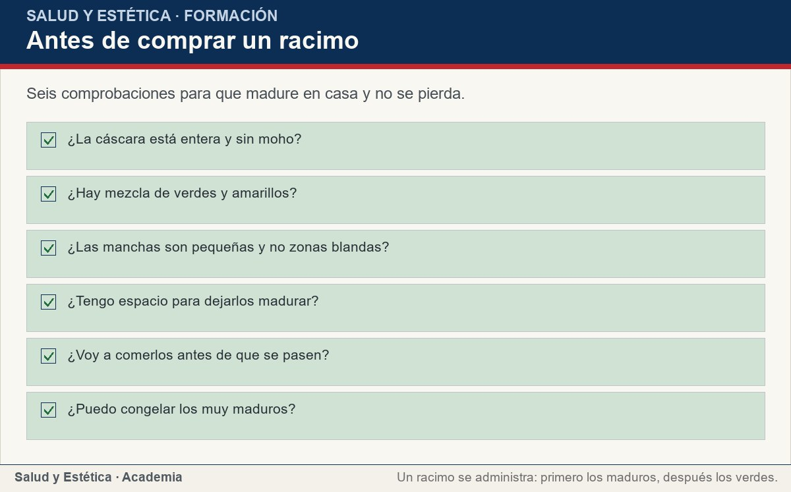
Mitos frecuentes
Seis comprobaciones para que madure en casa y no se pierda.
Ver imagen original en el OA
Notes:
Imagen del OA: assets/fig-3-checklist.jpg
Texto alternativo: Antes de comprar un racimo
Pie: Seis comprobaciones para que madure en casa y no se pierda.
Enlace: https://saludyestetica.lumbre.lat/object/sye-bib-oa04-platano

Slide 33
Errores frecuentes · 1 de 2
•
Juzgar el plátano sólo por el color. Un plátano amarillo puede estar firme y uno con manchas puede estar en su mejor punto. La cáscara orienta, pero la presión suave y el olor dicen más.
•
Comer varios plátanos de golpe por ser «sólo fruta». La fruta también cuenta en la porción y en el conjunto del día. Varios plátanos seguidos pueden desplazar otros alimentos y dejar la colación desequilibrada.
Plátano: qué aporta y cómo llevarlo a la mesa
33 / 65

Slide 34
Errores frecuentes · 2 de 2
•
Tirar los plátanos muy maduros. Si la pulpa huele bien, se pueden pelar, cortar y congelar para licuados o hacer un postre. Se descartan sólo si hay moho, olor fermentado o sabor extraño.
•
Creer que el plátano cura los calambres. Aporta potasio, pero un calambre puede tener varias causas. Comer un plátano no sustituye la valoración de una molestia repetida.
Plátano: qué aporta y cómo llevarlo a la mesa
34 / 65
Notes:
Continuación de «Errores frecuentes» (2 de 2).

Slide 35
Criterios para decidir · 1 de 2
1.
Si el plátano está verde, déjalo madurar fuera del refrigerador.
2.
Si tiene moho u olor fermentado, descártalo.
3.
Si es para la lonchera, elige uno firme y protégelo.
4.
Si lo comes solo, acompáñalo con proteína o grasa.
5.
Si tienes varios muy maduros, pélalos y congélalos.
Plátano: qué aporta y cómo llevarlo a la mesa
35 / 65

Slide 36
Criterios para decidir · 2 de 2
Límites y escalamiento
Consulta a un profesional sanitario si después de comer plátano aparece picor en la boca, hinchazón de labios o garganta, ronchas o dificultad para respirar; esto último es una urgencia. También si tienes calambres repetidos, molestias digestivas persistentes o una condición diagnosticada que te haga dudar sobre la porción de fruta. Esa decisión se ajusta con tu equipo de salud. Esta ficha no diagnostica ni prescribe y no sustituye una consulta.
Plátano: qué aporta y cómo llevarlo a la mesa
36 / 65
Notes:
Continuación de «Criterios para decidir» (2 de 2).

Slide 37
Actividad 1 · Opción múltiple
Sección: Comprueba lo que aprendiste
¿Qué indica un plátano con manchas pardas pequeñas y pulpa firme?
A) Que está en su punto y más dulce.
B) Que está podrido y hay que tirarlo.
C) Que no tiene potasio.
D) Que no se puede comer de noche.
Plátano: qué aporta y cómo llevarlo a la mesa
37 / 65
Notes:
Solución: A) Que está en su punto y más dulce.
Explicación: Las manchas pequeñas indican que el almidón se transformó en azúcares. Si la pulpa está firme y huele bien, el plátano está en su punto.
Evidencia: La sección de compra distingue manchas pequeñas de zonas blandas o moho.
Enlace al OA: https://saludyestetica.lumbre.lat/object/sye-bib-oa04-platano

Slide 38
Actividad 2 · Opción múltiple
Sección: Comprueba lo que aprendiste
¿Cuál es una porción casera de plátano?
A) Un plátano mediano o una taza en rodajas.
B) Un racimo entero.
C) Sólo la cáscara.
D) Tres plátanos grandes en un licuado.
Plátano: qué aporta y cómo llevarlo a la mesa
38 / 65
Notes:
Solución: A) Un plátano mediano o una taza en rodajas.
Explicación: Un plátano mediano o una taza en rodajas es una medida casera útil. El racimo entero o tres plátanos grandes en un licuado son porciones mucho mayores.
Evidencia: La ficha propone medidas caseras y acompañar la fruta con otros alimentos.
Enlace al OA: https://saludyestetica.lumbre.lat/object/sye-bib-oa04-platano

Slide 39
Actividad 3 · Verdadero o falso
Sección: Comprueba lo que aprendiste
El plátano se convierte en grasa si se come de noche.
A) Verdadero
B) Falso
Plátano: qué aporta y cómo llevarlo a la mesa
39 / 65
Notes:
Solución: Falso
Explicación: La hora no cambia los nutrientes ni las calorías del alimento. Lo que importa es la porción y el conjunto del día, no el reloj.
Evidencia: La ficha desmiente la idea y sitúa el plátano en el patrón del día.
Enlace al OA: https://saludyestetica.lumbre.lat/object/sye-bib-oa04-platano

Slide 40
Actividad 4 · Verdadero o falso
Sección: Comprueba lo que aprendiste
El plátano maduro aporta agua, fibra y potasio, aunque sepa más dulce.
A) Verdadero
B) Falso
Plátano: qué aporta y cómo llevarlo a la mesa
40 / 65
Notes:
Solución: Verdadero
Explicación: Al madurar cambia el almidón por azúcares y el sabor se vuelve más dulce, pero la fruta sigue aportando agua, fibra y potasio.
Evidencia: La sección «Qué aporta» describe el cambio de almidón a azúcares.
Enlace al OA: https://saludyestetica.lumbre.lat/object/sye-bib-oa04-platano

Slide 41
Actividad 5 · Relacionar · 1 de 2
Sección: Comprueba lo que aprendiste
Relaciona cada estado o uso del plátano con lo que corresponde.
Columna A
1. Plátano verde
2. Plátano maduro
3. Manchas pardas
4. Cáscara
5. Plátano congelado
Columna B
A) Más dulce y blando
Plátano: qué aporta y cómo llevarlo a la mesa
41 / 65
Notes:
Solución: Plátano verde → Más firme y con más almidón
Plátano maduro → Más dulce y blando
Manchas pardas → Señal de dulzor
Cáscara → No se come; se retira
Plátano congelado → Sirve para licuados
Evidencia: Cada estado pide una decisión distinta de compra, espera o preparación.
Enlace al OA: https://saludyestetica.lumbre.lat/object/sye-bib-oa04-platano

Slide 42
Actividad 5 · Relacionar · 2 de 2
B) Señal de dulzor
C) No se come; se retira
D) Sirve para licuados
E) Más firme y con más almidón
Plátano: qué aporta y cómo llevarlo a la mesa
42 / 65
Notes:
Continuación de «Actividad 5 · Relacionar» (2 de 2).

Slide 43
Actividad 6 · Completar la frase
Sección: Comprueba lo que aprendiste
Al madurar, el almidón del plátano se transforma en ___ y la fruta se vuelve más dulce; también aporta ___, un mineral que participa en la función muscular.
Plátano: qué aporta y cómo llevarlo a la mesa
43 / 65
Notes:
Solución: azúcares · potasio
Explicación: El cambio de almidón a azúcares explica el dulzor; el potasio es uno de los minerales que aporta la fruta.
Evidencia: Descripción cualitativa de la maduración y de los nutrientes.
Enlace al OA: https://saludyestetica.lumbre.lat/object/sye-bib-oa04-platano

Slide 44
Actividad 7 · Clasificar · 1 de 2
Sección: Comprueba lo que aprendiste
Clasifica cada señal de compra o manejo.
Categorías
• Buena señal
• Señal de alerta
1. La cáscara está entera y sin moho
2. Hay una zona blanda y oscura
3. Las manchas pardas son pequeñas
4. Huele a fermentado
Plátano: qué aporta y cómo llevarlo a la mesa
44 / 65
Notes:
Solución: 1. La cáscara está entera y sin moho → Buena señal
2. Hay una zona blanda y oscura → Señal de alerta
3. Las manchas pardas son pequeñas → Buena señal
4. Huele a fermentado → Señal de alerta
5. El racimo tiene piezas verdes y amarillas → Buena señal
6. La pulpa está blanda y huele mal → Señal de alerta
7. El plátano va protegido en la lonchera → Buena señal
8. La cáscara tiene moho → Señal de alerta
Evidencia: El estado de la cáscara, el olor y la textura son señales observables.
Enlace al OA: https://saludyestetica.lumbre.lat/object/sye-bib-oa04-platano

Slide 45
Actividad 7 · Clasificar · 2 de 2
5. El racimo tiene piezas verdes y amarillas
6. La pulpa está blanda y huele mal
7. El plátano va protegido en la lonchera
8. La cáscara tiene moho
Clasifica cada elemento en una de las categorías.
Plátano: qué aporta y cómo llevarlo a la mesa
45 / 65
Notes:
Continuación de «Actividad 7 · Clasificar» (2 de 2).

Slide 46
Actividad 8 · Detective de errores
Sección: Comprueba lo que aprendiste
Marca la línea donde el razonamiento falla.
A) Elijo un plátano firme para la lonchera.
B) Dejo madurar los verdes fuera del refrigerador.
C) Como el plátano es fruta, puedo comer cuatro de golpe sin mirar el resto del día.
D) Acompaño la fruta con yogurt para que sostenga.
E) Congelo los muy maduros en rodajas para licuados.
Plátano: qué aporta y cómo llevarlo a la mesa
46 / 65
Notes:
Solución: C) Como el plátano es fruta, puedo comer cuatro de golpe sin mirar el resto del día.
Explicación: La fruta también cuenta en la porción y en el conjunto del día. Cuatro plátanos de golpe son una porción muy distinta a uno mediano.
Evidencia: La ficha insiste en la medida casera y en el contexto del día.
Enlace al OA: https://saludyestetica.lumbre.lat/object/sye-bib-oa04-platano

Slide 47
Revisión rápida · 1 de 2
Criterio de avance
Se considera superado con al menos 70% de acierto agregado en las actividades cubiertas.
Actividades cubiertas
• Opción múltiple · sye-bib-oa04-ex01
• Opción múltiple · sye-bib-oa04-ex02
• Verdadero o falso · sye-bib-oa04-ex03
• Verdadero o falso · sye-bib-oa04-ex04
• Relacionar · sye-bib-oa04-ex05
Plátano: qué aporta y cómo llevarlo a la mesa
47 / 65
Notes:
Compuerta de avance: Revisión rápida
Umbral declarado: 70%.
No se incluyen puntuaciones de ninguna sesión ni respuestas personales.
Enlace: https://saludyestetica.lumbre.lat/object/sye-bib-oa04-platano

Slide 48
Revisión rápida · 2 de 2
• Completar la frase · sye-bib-oa04-ex06
• Clasificar · sye-bib-oa04-ex07
• Detective de errores · sye-bib-oa04-ex08
Al superar: Eliges un plátano según su madurez, mides una porción casera y sabes cómo guardarlo o aprovecharlo.
Si aún no se alcanza: Repasa la matriz de formas de consumo y la tabla de situaciones; vuelve a clasificar las señales.
Plátano: qué aporta y cómo llevarlo a la mesa
48 / 65
Notes:
Continuación de «Revisión rápida» (2 de 2).

Slide 49
Actividad 9 · Reflexión
Sección: Comprueba lo que aprendiste
Piensa en el último plátano que comiste. ¿Estaba verde, amarillo o con manchas? ¿Lo comiste solo o con otro alimento? ¿Lo elegiste por la hora o por el hambre? Escribe un cambio pequeño para tu próxima colación y una señal de madurez que vas a mirar.
Pregunta abierta · las respuestas personales no se incluyen en esta exportación.
Plátano: qué aporta y cómo llevarlo a la mesa
49 / 65
Notes:
Reflexión del OA: Piensa en el último plátano que comiste. ¿Estaba verde, amarillo o con manchas? ¿Lo comiste solo o con otro alimento? ¿Lo elegiste por la hora o por el hambre? Escribe un cambio pequeño para tu próxima colación y una señal de madurez que vas a mirar.
No se exportan respuestas personales.
Enlace: https://saludyestetica.lumbre.lat/object/sye-bib-oa04-platano

Slide 50
Juegos · Memoria del plátano
Cara A | Cara B
Plátano verde | Más almidón y firmeza
Plátano maduro | Más azúcares y dulzor
Manchas pardas | Señal de dulzor, no de moho
Cáscara | No se come; se retira
Plátano congelado | Reserva para licuados
Plátano: qué aporta y cómo llevarlo a la mesa
50 / 65
Notes:
Tabla del OA: Juegos · Memoria del plátano
Enlace: https://saludyestetica.lumbre.lat/object/sye-bib-oa04-platano

Slide 51
Juegos · Memoria del plátano · Cómo practicar
Este es el contenido estático del juego. Para emparejar las cartas y practicar la interacción, abre el OA.
Abrir el juego en el OA
Plátano: qué aporta y cómo llevarlo a la mesa
51 / 65
Notes:
Juego de memoria: Juegos · Memoria del plátano
Enlace: https://saludyestetica.lumbre.lat/object/sye-bib-oa04-platano

Slide 52
Juegos · Tarjetas para elegir y servir plátano · Tarjeta 1 de 5
Pregunta
¿El plátano engorda más que otras frutas?
Plátano: qué aporta y cómo llevarlo a la mesa
52 / 65
Notes:
Anverso: ¿El plátano engorda más que otras frutas?
Reverso: No por sí solo. Aporta más almidón y azúcares que algunas frutas, pero la porción y el conjunto del día deciden. Un plátano no tiene más poder que otra fruta.
Enlace: https://saludyestetica.lumbre.lat/object/sye-bib-oa04-platano

Slide 53
Juegos · Tarjetas para elegir y servir plátano · Tarjeta 1 de 5 · Respuesta
Respuesta
No por sí solo. Aporta más almidón y azúcares que algunas frutas, pero la porción y el conjunto del día deciden. Un plátano no tiene más poder que otra fruta.
Plátano: qué aporta y cómo llevarlo a la mesa
53 / 65
Notes:
Respuesta de la tarjeta 1.

Slide 54
Juegos · Tarjetas para elegir y servir plátano · Tarjeta 2 de 5
Pregunta
¿Qué cambia cuando el plátano madura?
Plátano: qué aporta y cómo llevarlo a la mesa
54 / 65
Notes:
Anverso: ¿Qué cambia cuando el plátano madura?
Reverso: El almidón se transforma en azúcares, la textura se ablanda y el sabor se vuelve más dulce. Sigue aportando agua, fibra y potasio.
Enlace: https://saludyestetica.lumbre.lat/object/sye-bib-oa04-platano

Slide 55
Juegos · Tarjetas para elegir y servir plátano · Tarjeta 2 de 5 · Respuesta
Respuesta
El almidón se transforma en azúcares, la textura se ablanda y el sabor se vuelve más dulce. Sigue aportando agua, fibra y potasio.
Plátano: qué aporta y cómo llevarlo a la mesa
55 / 65
Notes:
Respuesta de la tarjeta 2.

Slide 56
Juegos · Tarjetas para elegir y servir plátano · Tarjeta 3 de 5
Pregunta
¿Puedo comer plátano de noche?
Plátano: qué aporta y cómo llevarlo a la mesa
56 / 65
Notes:
Anverso: ¿Puedo comer plátano de noche?
Reverso: Sí. La hora no cambia los nutrientes. Lo que importa es la porción y el resto de lo que comes en el día.
Enlace: https://saludyestetica.lumbre.lat/object/sye-bib-oa04-platano

Slide 57
Juegos · Tarjetas para elegir y servir plátano · Tarjeta 3 de 5 · Respuesta
Respuesta
Sí. La hora no cambia los nutrientes. Lo que importa es la porción y el resto de lo que comes en el día.
Plátano: qué aporta y cómo llevarlo a la mesa
57 / 65
Notes:
Respuesta de la tarjeta 3.

Slide 58
Juegos · Tarjetas para elegir y servir plátano · Tarjeta 4 de 5
Pregunta
¿Cómo guardo los plátanos?
Plátano: qué aporta y cómo llevarlo a la mesa
58 / 65
Notes:
Anverso: ¿Cómo guardo los plátanos?
Reverso: Los verdes, fuera del refrigerador para que maduren; los maduros, en el refrigerador para frenar el proceso. La cáscara se oscurece, pero la pulpa se conserva.
Enlace: https://saludyestetica.lumbre.lat/object/sye-bib-oa04-platano

Slide 59
Juegos · Tarjetas para elegir y servir plátano · Tarjeta 4 de 5 · Respuesta
Respuesta
Los verdes, fuera del refrigerador para que maduren; los maduros, en el refrigerador para frenar el proceso. La cáscara se oscurece, pero la pulpa se conserva.
Plátano: qué aporta y cómo llevarlo a la mesa
59 / 65
Notes:
Respuesta de la tarjeta 4.

Slide 60
Juegos · Tarjetas para elegir y servir plátano · Tarjeta 5 de 5
Pregunta
¿Qué hago con los muy maduros?
Plátano: qué aporta y cómo llevarlo a la mesa
60 / 65
Notes:
Anverso: ¿Qué hago con los muy maduros?
Reverso: Si la pulpa huele bien, pelarlos, cortarlos en rodajas y congelarlos para licuados. Se descartan si hay moho u olor fermentado.
Enlace: https://saludyestetica.lumbre.lat/object/sye-bib-oa04-platano

Slide 61
Juegos · Tarjetas para elegir y servir plátano · Tarjeta 5 de 5 · Respuesta
Respuesta
Si la pulpa huele bien, pelarlos, cortarlos en rodajas y congelarlos para licuados. Se descartan si hay moho u olor fermentado.
Plátano: qué aporta y cómo llevarlo a la mesa
61 / 65
Notes:
Respuesta de la tarjeta 5.

Slide 62
Para dominar este tema
El plátano no necesita fama de enemigo ni de remedio: es una fruta que cambia con la madurez y se mide con la mano. Aporta agua, fibra, potasio y vitamina B6, y su almidón se transforma en azúcares al madurar. Elige uno firme para la lonchera, deja madurar los verdes, refrigera los listos y congela los muy maduros. La hora no lo vuelve malo, y ninguna fruta está prohibida para todas las personas. Un plátano medido y bien acompañado es una colación práctica, no una sentencia.
Plátano: qué aporta y cómo llevarlo a la mesa
62 / 65

Slide 63
Fuentes y estado de revisión · 1 de 3
Fuentes consultadas:
F-OMS-DIETA · OMS, Alimentación sana (hoja informativa actualizada el 26 de enero de 2026) · https://www.who.int/es/news-room/fact-sheets/detail/healthy-diet · consulta: 2026-10-25 · alcance: Alcance internacional. La base de una alimentación saludable son alimentos mínimamente procesados y no procesados; frutas y verduras forman parte de esa base. No fija porciones ni sustituye una consulta.
Plátano: qué aporta y cómo llevarlo a la mesa
63 / 65

Slide 64
Fuentes y estado de revisión · 2 de 3
F-GUIAS-MX · Guías Alimentarias Saludables y Sostenibles para la Población Mexicana 2025, Secretaría de Salud · https://www.gob.mx/salud/sinsamac/documentos/guias-alimentarias-saludables-y-sostenibles-para-la-poblacion-mexicana-2025 · consulta: 2026-10-25 · alcance: Alcance federal en México; orientación alimentaria. Promueve patrones y prácticas más saludables y sostenibles con alimentos locales y de temporada. No fija porciones individuales.
Plátano: qué aporta y cómo llevarlo a la mesa
64 / 65
Notes:
Continuación de «Fuentes y estado de revisión» (2 de 3).

Slide 65
Fuentes y estado de revisión · 3 de 3
F-USDA-FDC · USDA FoodData Central, base de datos pública de composición de alimentos · https://fdc.nal.usda.gov/ · consulta: 2026-10-25 · alcance: Alcance internacional (Estados Unidos). Se usó para confirmar los nutrientes que se describen de forma cualitativa; no se transcribieron gramos, miligramos ni kilocalorías.
Estado de revisión: Revisión editorial, 25 de octubre de 2026. Revisión por profesional sanitario: no realizada, pendiente. Ficha informativa de un alimento; no prescribe dietas ni sustituye una consulta.
Plátano: qué aporta y cómo llevarlo a la mesa
65 / 65
Notes:
Continuación de «Fuentes y estado de revisión» (3 de 3).

